Slide 1
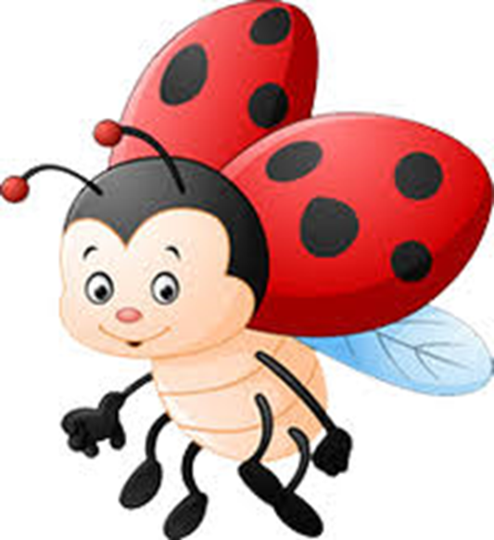
MĀRĪTE 4.GR
TEMATS: ‘’Koki un krūmi’’. Ziņa bērnam: Daži koki un krūmi ir zaļi visu laiku,
citi sazaļo siltumā.
Ripo, birst un slīd. bērnam: Caurules

Slide 2
VALODU JOMA. Runā lieto dažādas runas intonācijas.Parādīt un nosaukt kokus un krūmus.

Slide 3
SOCIĀLĀ UN PILSONISKĀ JOMA. Izrada vēlmi veikt kādu darbību kopā ar citiem.

Slide 4
KULTŪRAS IZPRATNES UN PAŽIZPAUSMES MĀKSLA JOMA. Izmanto dažādas līnijas,laukumus,formas un krāsas radošajā darbā.

Slide 5
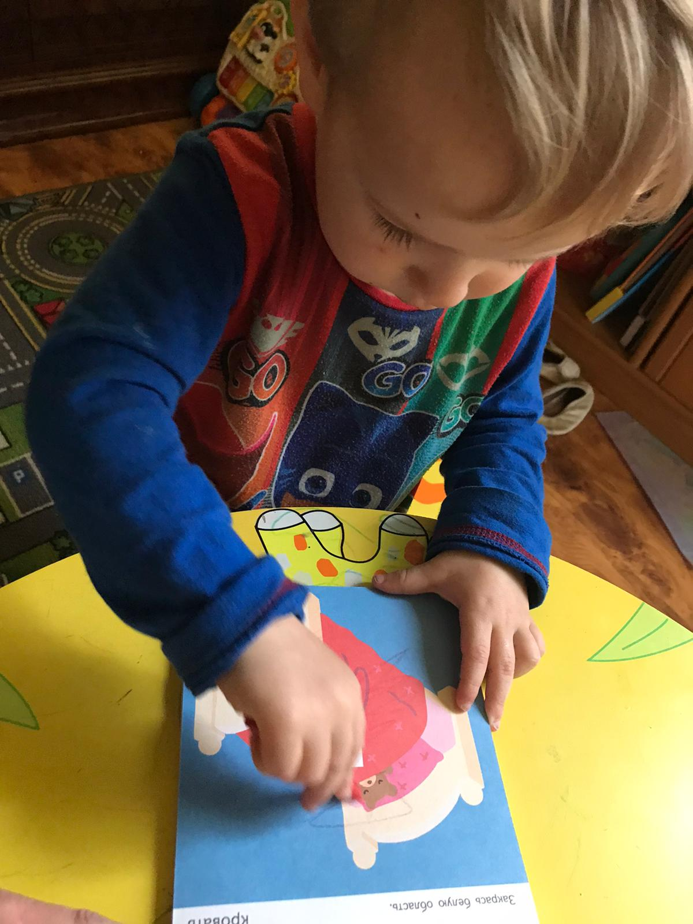

Slide 7
MATEMĀTIKAS JOMA. Mudināt grupēt priekšmetus atbilstoši formai un krāsai.

Slide 9
TEHNOLOĢIJU JOMA. Apgūst dažādus darba paņēmienus un drošības noteikumus savas ieceres īstenošanai no papīra un tekstilmateriāliem.

Slide 10
DABASZINĀTŅU JOMA. Izraisīt interesi par kokiem.

Slide 11
PALDIES PAR UZMANĪBU !

